Slide 1
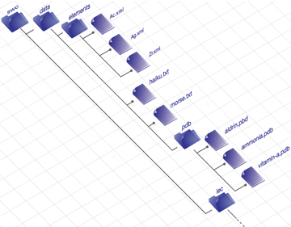
7. prednáška (8.11.2021)
Výnimky I,
adresáre a súbory
alebo
Pomaly opúšťame
korytnačky

Slide 2
Ľahký štart
Metód prefixSum, ktorá vráti súčet prvých k prvkov v poli.
public int prefixSum(int[] numbers, int k) {
int result = 0;
for (int i = 0; i < k; i++) {
result += numbers[i];
}
return result;
}
Vyskúšajme rôzne (zákerné?) vstupy

Slide 3
Červené hlášky...
Výpis v prípade chyby
Exception in thread "main“ java.lang.ArrayIndexOutOfBoundsException: 5
at SmartTurtle.prefixSum(SmartTurtle.java:10)
at Launcher.main(Launcher.java:11)
Názov ???
Stack trace = „miesto pri behu programu“
prefixSum bol volaný z metódy main v triede Launcher z 11. riadku
Program skončil vykonávanie na
10. riadku v triede SmartTurtle a bolo to v metóde prefixSum

Slide 4
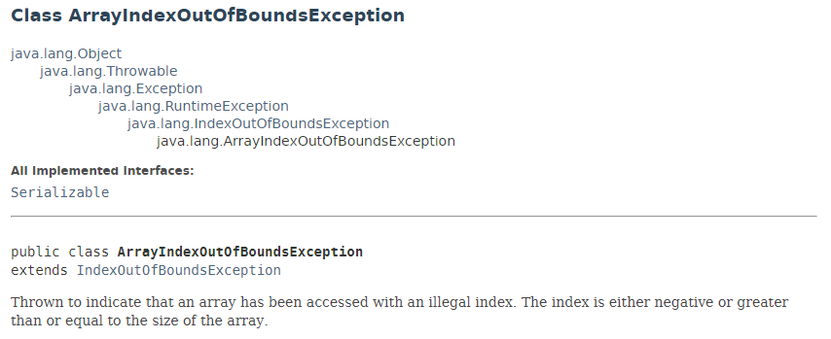
ArrayIndexOutOfBoundsException

Slide 5
Čo sú to výnimky?
Výnimky
špeciálne objekty
vznikajú vo výnimočných stavoch, keď nejaké metódy nemôžu prebehnúť štandardným spôsobom alebo nevedia vrátiť očakávanú hodnotu
takmer všetky moderné programovacie jazyky signalizujú výnimočný (neočakávaný) stav vo forme výnimiek
Experiment: Ako sa prejaví výnimka okrem „červeného výpisu“?

Slide 6
Keď sa hodí výnimka...
Dopad na bežiace metódy
Výnimočný stav hádže výnimku (inštanciu vhodnej výnimkovej triedy)
Ak sa výnimka objaví v metóde, metóda je okamžite ukončená.

Slide 7
java.lang.NullPointerException
Najčastejšia výnimka?
Príklady:
private Turtle t;
t.step(100);
private int[] pole;
for(int i=0; i < pole.length; i++)
Turtle[] korytnacky = new Turtle[10];
korytnacky[0].turn(90);
null.step(100)
null.length
null.turn(90)

Slide 8
Ďalšie výnimky
java.lang.ArithmeticException: / by zero
delenie celého čísla nulou (pozor, pri double!)
java.lang.NegativeArraySizeException
int[] pole = new int[-5];
java.lang.StringIndexOutOfBoundsException
prístup ku znaku na neexistujúcom indexe
Prevencia:
Všetky tieto výnimky sa dajú ošetriť if-mi.

Slide 9
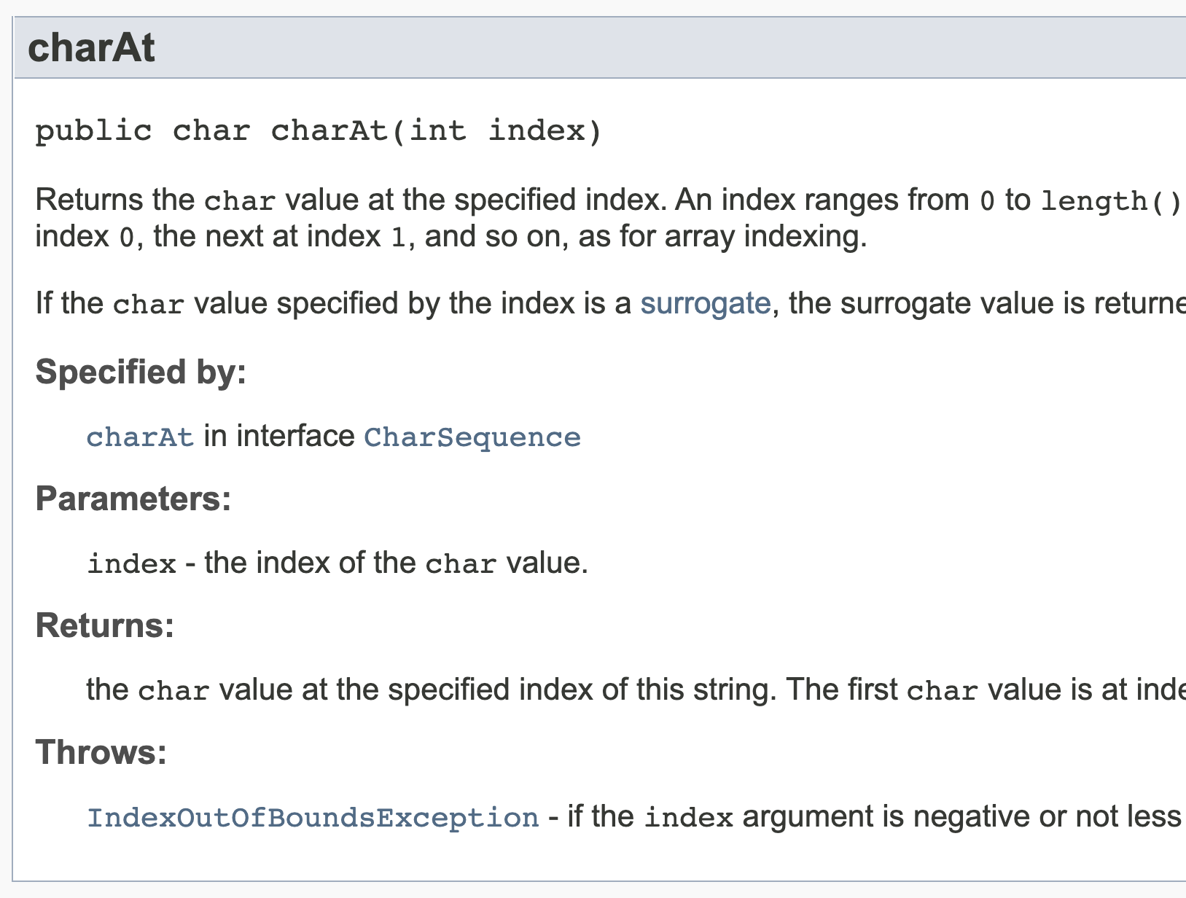
V dokumentácii
možné výnimky sú uvedené pod Throws:
Nemusia byť uvedené všetky možné výnimky

Slide 10
Maximum zo Stringu
Chceme nájsť najväčšie číslo v reťazci medzerami oddelených čísel
Potrebujeme :
Rozdeliť vstup na „slová“
Každé „slovo“ parsovať na číslo
"125 26 1587 11 0 15"
int number = Integer.parseInt("...");

Slide 11
Maximum zo Stringu
Chceme nájsť najväčšie číslo v reťazci medzerami oddelených čísel
A čo ak v reťazci nie sú len čísla?
"125 26 1587 11 0 15"
"125 Java 1587 1a1 0 15"

Slide 12
Maximum zo Stringu
Čo sa stane, keď:
Vyhodená výnimka NumberFormatException
Prevencia? If?
number = Integer.parseInt("Java");
number = Integer.parseInt("");

Slide 13
Odchytávame výnimky
Výnimky vieme odchytiť
try {
// blok príkazov, // kde môžu vzniknúť výnimky, // ktoré si trúfame odchytiť
} catch (TypVýnimky1 e) {
// vysporiadanie sa s daným typom výnimky
} catch (TypVýnimky2 e) {
// vysporiadanie sa s daným typom výnimky
}

Slide 14
Situácia 1
V prípade normálneho priebehu sa vykonajú:
príkaz1;
príkaz2;
príkaz3;
príkaz4;
príkaz1;
try {
príkaz2;
príkaz3;
} catch (TypVýnimky1 e) {
príkazE1;
} catch (TypVýnimky2 e) {
príkazE2;
}
príkaz4;

Slide 15
Situácia 2
príkaz1;
try {
príkaz2;
príkaz3;
} catch (TypVýnimky1 e) {
príkazE1;
} catch (TypVýnimky2 e) {
príkazE2;
}
príkaz4;
Nech je výnimka akákoľvek, končíme a nič viac sa z metódy nevykoná (výnimka sa hádže ďalej do metódy, ktorá túto metódu volala)

Slide 16
Situácia 3
príkaz1;
try {
príkaz2;
príkaz3;
} catch (TypVýnimky1 e) {
príkazE1;
} catch (TypVýnimky2 e) {
príkazE2;
}
príkaz4;
Ak sa vyhodí výnimka triedy TypVýnimky1 vykonáme príkazE1 a príkaz4

Slide 17
Situácia 4
príkaz1;
try {
príkaz2;
príkaz3;
} catch (TypVýnimky1 e) {
príkazE1;
} catch (TypVýnimky2 e) {
príkazE2;
}
príkaz4;
Ak sa vyhodí výnimka triedy TypVýnimky2 vykonáme príkazE2 a príkaz4

Slide 18
Situácia 5
príkaz1;
try {
príkaz2;
príkaz3;
} catch (TypVýnimky1 e) {
príkazE1;
} catch (TypVýnimky2 e) {
príkazE2;
}
príkaz4;
Ak sa vyhodí výnimka inej triedy ako TypVýnimky1 alebo TypVýnimky2 končíme a výnimka sa hádže ďalej

Slide 19
Blok finally
finally
príkazy, ktoré sa vykonajú vždy, ak už program vošiel do bloku try - bez ohľadu na to, či v bloku try výnimka nastala alebo nenastala, bez ohľadu na to, či sme ju odchytili alebo nie.
try {
// ...
} catch (TypVýnimky1 e) {
// ...
} catch (TypVýnimky2 e) {
// ...
} finally {
// príkazy, ktoré sa vykonajú bez ohľadu na to, čo sa stalo
}
vždy

Slide 20
Prečo finally?
finally sa využíva na „upratanie“ – či už veci dopadli dobre, alebo nie.
Typické použitie bloku finally:
Na uzavretie súboru
Na ukončenie sieťového pripojenia
Na ukončenie pripojenia na databázu
Na zápis vykonanej operácie do logovacieho súboru

Slide 21
Slajd pre fajnšmekrov
Čo ak nastane výnimka v bloku catch, alebo v bloku finally?

Slide 22
Výnimky v Jave
Nekontrolované (unchecked)
nemusíme ich odchytávať
Kontrolované (checked)
musíme ich odchytávať
nútia programátora, aby v kóde nezabudol na problémovú situáciu, ktorá reálne môže nastať
O type výnimiek rozhoduje ich tvorca.
Zatiaľ sme stretli len takéto
Také ešte stretneme

Slide 23
Sumarizácia
Čo sa dá ošetriť if-mi, ošetrujeme if-mi!
Ak nastane výnimka mimo try bloku,
výnimka sa šíri ďalej...
Ak nastane výnimka v try bloku a neodchytíme ju v catch bloku,
program skočí do finally bloku, ten sa vykoná
výnimka sa šíri ďalej...
Ak nastane výnimka v try bloku a odchytíme ju v catch bloku,
program skočí do príslušného catch bloku,
potom do finally bloku
a potom pokračujeme v programe ďalej

Slide 24
Vstupno-výstupné operácie
Programy potrebujú komunikovať s okolím
získavať z neho údaje
odovzdávať/zobrazovať mu údaje
Potrebujú vstupy a výstupy
vstup: klávesnica, súbor, myš, internet, databáza, ...
výstup: monitor, súbor, internet, tlačiareň, databáza, ...

Slide 25
Adresáre a súbory
Adresáre a súbory sú dôverne známe z operačných systémov
V Jave (aj Linuxe)
súbor a adresár splývajú do jedného pojmu
adresár je tiež súbor
Súbor to je:
Dáta (pohľad z NotePadu): postupnosť čísel tvoriaca obsah súboru
Metadáta (pohľad z Total Commandera): názov, veľkosť, umiestnenie, oprávnenia, vlastník, …

Slide 26
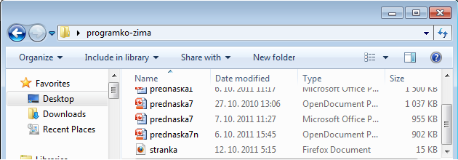
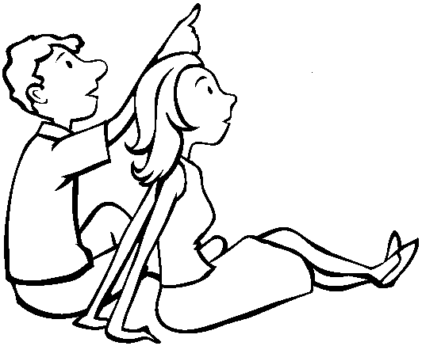
Pohľad na súbor
metadáta
<?xml version="1.0" encoding="utf-8"?>
<!DOCTYPE html PUBLIC "-//W3C//DTD XHTML 1.0 Transitional//EN" ...
dáta

Slide 27
Adresáre a súbory
Adresáre tvoria stromovú hierarchiu
Vo Windowse:
Úplný názov súboru:
C:\Users\franklin\Documents\rozvrh.png
Cesta k súboru: C:\Users\franklin\Documents
Názov súboru: rozvrh.png
V Linuxe
Úplný názov súboru: /home/franklin/rozvrh.png
Cesta k súboru: /home/franklin
Názov súboru: rozvrh.png

Slide 28
Cesta k súborom
Vo Windowse:
Položky sú oddelené spätnou lomkou \, ale je možné používať aj /, len o tom málokto vie
POZOR, častá chyba: ak chcete používať spätné lomky, v reťazcoch ich musíte zdvojiť ( \ je špeciálny znak - \n, \t)
“C:\\Users\\franklin\\Documents\\nový priečinok”
V Linuxe
Položky sú oddelené lomkou /

Slide 29
Cesta k súborom
Absolútna cesta: D:\projekty\paz\obrazok.png
Relatívna cesta: vzhľadom k nejakému adresáru
..\paz\obrazok.png je relatívna vzhľadom k D:\projekty\algebra
D:
projekty
filmy
algebra
paz
text.txt
stranka.html
obrazok.png

Slide 30
Aktuálny adresár
Relatívna cesta môže byť aj k aktuálnemu adresáru
Aktuálny adresár:
ak spúšťame program z Eclipse, je to adresár projektu
ak spúšťame program z príkazového riadku, je to adresár, z ktorého spúšťame program
Pre fajnšmekrov:
Aktuálny adresár sa dá získať cez:
System.getProperty("user.dir");

Slide 31
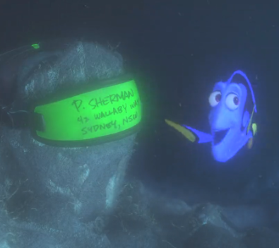
Trieda File
Objekty triedy File uchovávajú cestou k súboru alebo adresáru
plus kopa metód na prácu s metadátami o súboroch alebo adresároch
Tento súbor alebo adresár nemusí reálne existovať !

Slide 32
Trieda File
// úplná cesta k adresáru s použitím spätných lomiek
File adresar = new File("C:\\Windows\\System32");
// úplná cesta k súboru s použitím obyčajných lomiek
File subor1 = new File("C:/Windows/system.ini");
// relatívna cesta k súboru C:\Windows\System32\shell32.dll vzhľadom k adresáru C:\Windows\System32
File subor2 = new File(adresar, "shell32.dll");
// relatívna cesta k súboru vzhľadom k aktuálnemu adresáru
File subor3 = new File("heslo.txt");

Slide 33
Niektoré užitočné metódy
String getPath() | Vráti úplný názov súboru
String getName() | Vráti názov súboru alebo adresára (bez cesty)
boolean exists() | Vráti true, ak súbor/adresár existuje
boolean isDirectory() | Zistí, či inštancia zodpovedá adresáru
boolean isFile() | Zistí, či inštancia zodpovedá súboru
long length() | Vráti veľkosť súboru
void createNewFile() | Vytvorí súbor, ak neexistuje. Môže vyvolať výnimku IOException ak nemáme dostatočné práva, alebo neexistuje adresár, v ktorom by sa mal tento súbor vytvoriť.

Slide 34
Niektoré užitočné metódy
void mkdir() | Vytvorí adresár, zodpovedajúci poslednej položke v ceste, nadadresár musí existovať.
void mkdirs() | Vytvorí celú adresárovú štruktúru v ceste.
void renameTo(File) | Premenuje súbor podľa inej inštancie triedy File.
void delete() | Odstráni súbor.
String[] list() | Vráti pole názvov súborov/podadresárov v adresári. Vráti null, ak nejde o existujúci adresár.
File[] listFiles(); | Vráti pole inštancií triedy File zodpovedajúcich súborom/podadresárom v adresári. Vráti null ak nejde o existujúci adresár.

Slide 35
Testujeme File
Cieľ:
Metóda, ktorá vypíše všetky súbory a adresáre v danom adresári.
Metódu, ktorá vypíše mená a veľkosti všetkých mp3 súborov v danom adresári

Slide 36
Práca s textovými súbormi
Samotná trieda File nám neumožňuje pracovať s dátami v súbore
… ale existujú iné triedy.
Práca s obsahom súborov sa vždy skladá z 3 krokov:
otvorenie súboru, ktoré sa udeje pri vzniku nejakého čítača alebo zapisovača
práca s obsahom súboru (teda čítanie alebo zapisovanie)
zatvorenie súboru
Čo sme otvorili, musíme VŽDY zatvoriť.

Slide 37
Zápis do textového súboru
Kto?
objekty triedy PrintWriter
Ako ho vytvoriť?
new PrintWriter( );
ak súbor neexistuje, vytvorí sa
ak súbor existuje, jeho obsah sa zmaže
Ako písať?
cez metódy println a print – presne ako ich má System.out
Ako zatvoriť súbor otvorený na zapisovanie?
metóda close
Objekt triedy File
s cestou k súboru,
kam zapisujeme.

Slide 38
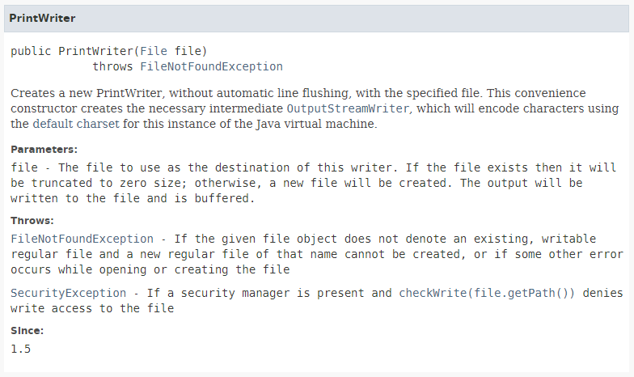
Vytvorenie zapisovača

Slide 39
Hľadanie správnej cesty
Riešime výnimku pri vytvorení PrintWriter-a…
Čo ak súbor nezatvoríme?
Kde zatvárať, aby sme zatvorili otvorený súbor?
môže počas zapisovania vzniknúť výnimka?

Slide 40
Schéma práce s PrintWriter-om
File subor = new File("C:\\adresare\\subor.txt");
PrintWriter pw = null;
try {
pw = new PrintWriter(subor);
// píšeme do pw
} catch (FileNotFoundException e) {
System.err.println("Súbor " +
subor.getName() + " som nenašiel");
} finally {
if (pw != null)
pw.close();
}

Slide 41
Zápis do textového súboru
Prácu s textovým súborom budeme vždy realizovať v rámci try-catch bloku
Musíme odchytávať možnú výnimku FileNotFoundException
musíme = kontrolovaná výnimka
vyhodí sa, keď adresár v ktorom má nový súbor vzniknúť neexistuje
objekty triedy File môžu uchovávať aj neexistujúce cesty
vyhodí sa, ak sa súbor s danou cestou nepodarí vytvoriť? Pamätáte si DVD-čka?
V bloku finally zatvárame súbor!

Slide 42
try-catch so zdrojmi
try (PrintWriter pw = new PrintWriter(new File(fn))) {
// práca s PrintWriter-om
} catch (FileNotFoundException e) {
System.err.println("Nepodarilo sa otvoriť súbor.");
}
Zatvorenie sa zrealizuje automaticky

Slide 43
Tréning
Vytvorme si metódu, ktorá vypíše do zadaného súboru v prvom riadku veľkosť poľa čísiel a v druhom riadku obsah poľa čísiel.

Slide 44
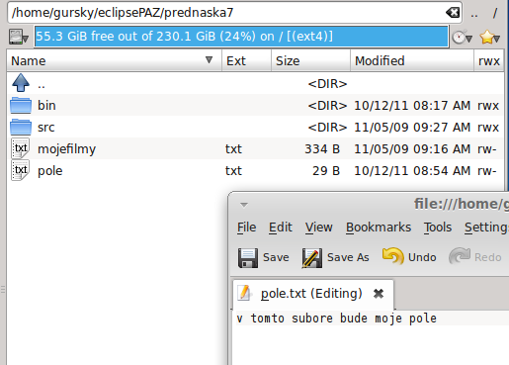
Zapisujeme do súboru
public void saveNumbersToFile(File subor, int[] pole) {
PrintWriter pw = null;
try {
pw = new PrintWriter(subor);
pw.println(pole.length);
for (int i = 0; i < pole.length; i++) {
pw.print(pole[i]+" ");
}
pw.println();
} catch (FileNotFoundException e) {
System.err.println("Súbor "
+ subor.getName()+ " sa nenašiel");
} finally {
if (pw!=null)
pw.close();
}
}
náš program
objekty
reálny svet
pole
[2, -3, 59, 7]
subor
pw
null

Slide 45
Zapisujeme do súboru
public void saveNumbersToFile(File subor, int[] pole) {
PrintWriter pw = null;
try {
pw = new PrintWriter(subor);
pw.println(pole.length);
for (int i = 0; i < pole.length; i++) {
pw.print(pole[i]+" ");
}
pw.println();
} catch (FileNotFoundException e) {
System.err.println("Súbor "
+ subor.getName()+ " sa nenašiel");
} finally {
if (pw!=null)
pw.close();
}
}
náš program
objekty
reálny svet
pole
[2, -3, 59, 7]
subor
pw

Slide 46
Zapisujeme do súboru
public void saveNumbersToFile(File subor, int[] pole) {
PrintWriter pw = null;
try {
pw = new PrintWriter(subor);
pw.println(pole.length);
for (int i = 0; i < pole.length; i++) {
pw.print(pole[i]+" ");
}
pw.println();
} catch (FileNotFoundException e) {
System.err.println("Súbor "
+ subor.getName()+ " sa nenašiel");
} finally {
if (pw!=null)
pw.close();
}
}
náš program
objekty
reálny svet
pole
[2, -3, 59, 7]
pw

Slide 47
Zapisujeme do súboru
public void saveNumbersToFile(File subor, int[] pole) {
PrintWriter pw = null;
try {
pw = new PrintWriter(subor);
pw.println(pole.length);
for (int i = 0; i < pole.length; i++) {
pw.print(pole[i]+" ");
}
pw.println();
} catch (FileNotFoundException e) {
System.err.println("Súbor "
+ subor.getName()+ " sa nenašiel");
} finally {
if (pw!=null)
pw.close();
}
}
náš program
objekty
reálny svet
pole
[2, -3, 59, 7]
4
pw

Slide 48
Zapisujeme do súboru
public void saveNumbersToFile(File subor, int[] pole) {
PrintWriter pw = null;
try {
pw = new PrintWriter(subor);
pw.println(pole.length);
for (int i = 0; i < pole.length; i++) {
pw.print(pole[i]+" ");
}
pw.println();
} catch (FileNotFoundException e) {
System.err.println("Súbor "
+ subor.getName()+ " sa nenašiel");
} finally {
if (pw!=null)
pw.close();
}
}
náš program
objekty
reálny svet
pole
[2, -3, 59, 7]
4
2
pw
i
0

Slide 49
Zapisujeme do súboru
public void saveNumbersToFile(File subor, int[] pole) {
PrintWriter pw = null;
try {
pw = new PrintWriter(subor);
pw.println(pole.length);
for (int i = 0; i < pole.length; i++) {
pw.print(pole[i]+" ");
}
pw.println();
} catch (FileNotFoundException e) {
System.err.println("Súbor "
+ subor.getName()+ " sa nenašiel");
} finally {
if (pw!=null)
pw.close();
}
}
náš program
objekty
reálny svet
pole
[2, -3, 59, 7]
4
2 -3
pw
i
1

Slide 50
Zapisujeme do súboru
public void saveNumbersToFile(File subor, int[] pole) {
PrintWriter pw = null;
try {
pw = new PrintWriter(subor);
pw.println(pole.length);
for (int i = 0; i < pole.length; i++) {
pw.print(pole[i]+" ");
}
pw.println();
} catch (FileNotFoundException e) {
System.err.println("Súbor "
+ subor.getName()+ " sa nenašiel");
} finally {
if (pw!=null)
pw.close();
}
}
náš program
objekty
reálny svet
pole
[2, -3, 59, 7]
4
2 -3 59 7
pw
i
3

Slide 51
Zapisujeme do súboru
public void saveNumbersToFile(File subor, int[] pole) {
PrintWriter pw = null;
try {
pw = new PrintWriter(subor);
pw.println(pole.length);
for (int i = 0; i < pole.length; i++) {
pw.print(pole[i]+" ");
}
} catch (FileNotFoundException e) {
System.err.println("Súbor " + subor.getName()+ " sa nenašiel");
} finally {
if (pw!=null)
pw.close();
}
}

Slide 52
Zapisujeme do súboru
public void saveNumbersToFile(File subor, int[] pole) {
try (PrintWriter pw = new PrintWriter(subor)) {
pw.println(pole.length);
for (int i = 0; i < pole.length; i++) {
pw.print(pole[i]+" ");
}
} catch (FileNotFoundException e) {
System.err.println("Súbor " + subor.getName() + " sa nenašiel");
}
}

Slide 53
Ďakujem za pozornosť !

